Slide 1
CHÀO MỪNG CÁC EM ĐẾN VỚI TIẾT HỌC HÔM NAY!

Slide 2
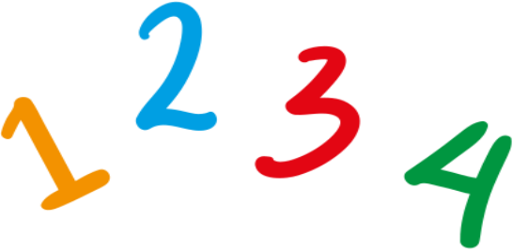
Chương I: PHƯƠNG TRÌNH VÀ HỆ PHƯƠNG TRÌNH BẬC NHẤT HAI ẨN

Slide 3
BÀI 1. KHÁI NIỆM PHƯƠNG TRÌNH VÀ HỆ PHƯƠNG TRÌNH BẬC NHẤT HAI ẨN

Slide 4
KIẾN THỨC TRỌNG TÂM
1. Phương trình bậc nhất hai ẩn
2. Hệ hai phương trình bậc nhất hai ẩn

Slide 5
Tiết 1
PHƯƠNG TRÌNH BẬC NHẤT HAI ẨN

Slide 6
1. Khái niệm phương trình bậc nhất hai ẩn

Slide 7
1. Khái niệm phương trình bậc nhất hai ẩn
$$∗Phương trình bậc nhất hai ẩn x và y là hệ thức dạng:$$
ax + by = c (1)
trong đó a, b, c là các số đã biết (a $≠$ 0 hoặc b $≠$ 0 )

Slide 8
1. Khái niệm phương trình bậc nhất hai ẩn
$$∗Phương trình bậc nhất hai ẩn x và y là hệ thức dạng:$$
ax + by = c (1)
trong đó a, b, c là các số đã biết (a $≠$ 0 hoặc b $≠$ 0 )
* Nếu ${x=x}_{0} và{ y=y}_{0}$ ta có ${ax}_{0}+by_{0}=c$ là một khẳng định đúng thì cặp số ($x_{0};y_{0})$ được gọi là một nghiệm của phương trình (1)

Slide 9
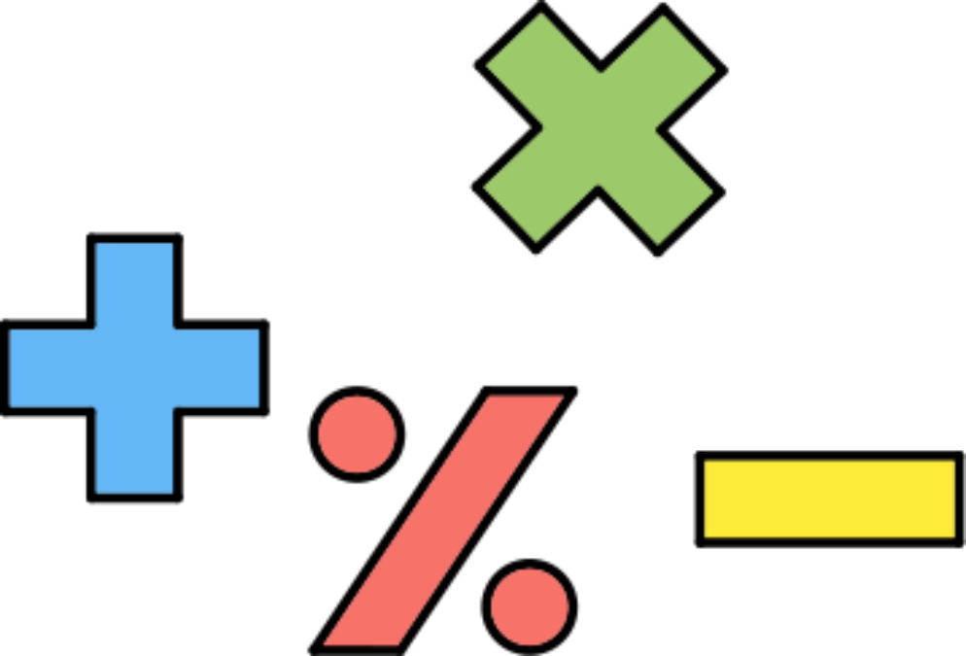
Ví dụ 1:
Khoanh tròn vào hệ thức không là phương trình bậc nhất hai ẩn
5x + 6y = 4
0x - 5y = 10
0x + 0 y = 3
4x + 0y = -6

Slide 10
Ví dụ 2:
Khoanh tròn vào cặp số là nghiệm của phương trình 5x + y = 6
(1; -1)
(1;1)
(-1;1)
(-1;-1)

Slide 11
Luyện tập 1:
Hãy viết một phương trình bậc nhất hai ẩn và chỉ ra một nghiệm của nó.

Slide 12
Ví dụ 3:
Giả sử (x;y) là nghiệm của phương trình bậc nhất hai ẩn x + 2y = 5

Slide 13
Ví dụ 4:
Viết nghiệm và biểu diễn hình học tất cả các nghiệm của mỗi phương trình bậc nhất hai ẩn sau:
2x – y = 3
0x + 2y = 4
2x + 0y = -3

Slide 14
Chú ý
* Phương trình bậc nhất hai ẩn có vô số nghiệm (x;y)
* Nghiệm của phương trình ax + by = c là một đường thẳng

Slide 15
Luyện tập 2:
Viết và biểu diễn hình học tất cả các nghiệm của mỗi phương trình bậc nhất hai ẩn sau:
2x – 3y = 5
0x + y = 3
X+ 0y = - 2

Slide 16
Tiết 2
HỆ HAI PHƯƠNG TRÌNH BẬC NHẤT HAI ẨN

Slide 17
1. Khái niệm hệ hai phương trình bậc nhất hai ẩn

Slide 18
1. Khái niệm hệ hai phương trình bậc nhất hai ẩn
* Một cặp gồm hai phương trình bậc nhất hai ẩn ax + by = c và a’x + b’y = c’ được gọi là một hệ hai phương trình bậc nhất hai ẩn. Ta thường viết hệ phương trình dưới dạng:
$\left\{\begin{aligned}ax+by=c \\ a^{′}x+b^{′}y=c′\end{aligned}\right.$ (*)
* Một cặp số ($x_{0};y_{0})$ được gọi là một nghiệm của hệ (*) nếu nó đồng thời là nghiệm của cả hai phương trình của hệ (*)

Slide 19
Ví dụ 1:
Khoanh tròn vào hệ không là hệ hai phương trình bậc nhất hai ẩn
$\left\{\begin{aligned}2x=−8 \\ 5x+3y=−6\end{aligned}\right. B. \left\{\begin{aligned}5x+6y=4 \\ x−y=4\end{aligned}\right.$
C. $\left\{\begin{aligned}0x+0y=3 \\ 3x−3y=1\end{aligned}\right.$ D. $\left\{\begin{aligned}x+y=2 \\ y=5\end{aligned}\right.$

Slide 20
Ví dụ 2:
Cho các cặp số (-2;1) , (0;2) , (1;0) (1,5;3) , (4;-3) và hai phương trình
5x + 4y = 8 (1)
3x + 5y = -3 (2)
Trong các cặp số đã cho:
Những cặp số nào là nghiệm của phương trình (1)?
Cặp số nào là nghiệm của hệ hai phương trình (1) và (2)?
Vẽ hai đường thẳng 5x + 4y = 8 và 3x + 5y = -3 trên cùng một mặt
phẳng tọa độ để minh họa kết luận ở câu b.

Slide 21
Chú ý
Nghiệm của hệ phương trình là giao điểm của hai đường thẳng của hai phương trình đó.

Slide 22
VẬN DỤNG

